Slide 1
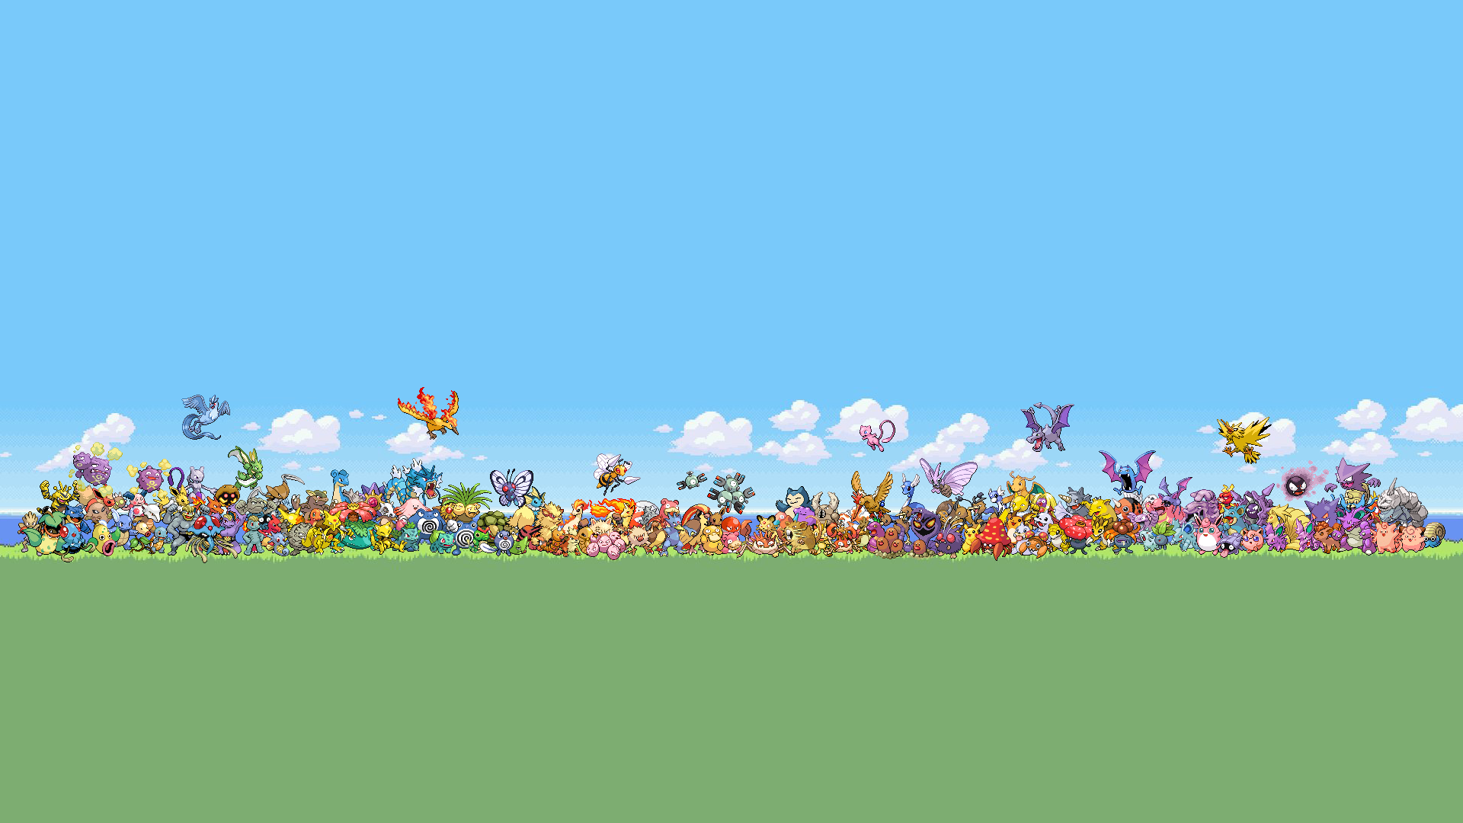

Uso de Redes Neurais Artificiais para o Reconhecimento de Personagens com Imagens de Quadros de Animação
Adson
Alisson
Augusto

Slide 2
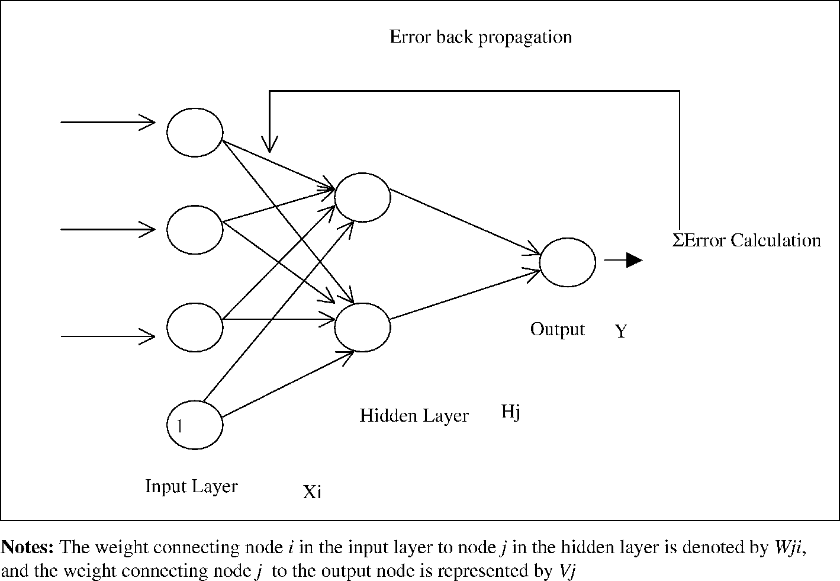


Fundamentação
Redes Neurais
MCCULLOCH e PITTS, 1943 - RNA
ROSENBLATT, 1985 - Perceptron
WERBOS, 1975 - Backpropagation

Slide 3
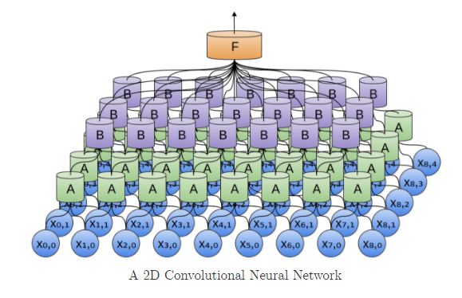

Reconhecimento de Imagem
Reconhecimento de Imagens

Slide 4


Metodologia
Perceptron
BackPropagation
Iniciais

Slide 5

Desenvolvimento
Arquitetura
Regras de Treinamento
Iterações: 50000
Taxa de Erro: 0.0000001
Taxa de Aprendizagem: 0.001

Slide 6
Experimentos e Resultados
 | Reconhecimento |  | Falso Positivos
 | Conjunto 1 | Conjunto 2
Bulbasaur | 87.8% | 51.2% | 6.7%
Charmander | 98.7% | 62.5% | 10%
Squirtle | 99.3% | 18.3% | 2%

Slide 7

Conclusões
Amostra
Modelo de Rede
Pré-processamento
Linguagem

Slide 8
Image Recognition
Adson
Alisson
Augusto

